Slide 1
PTT Baseball板 貫時性人氣分析
政大社會
楊舜翔 陳嘉葳 白祐誠

Slide 2
CONTENTS
1
緣起與方法
2
數位作品及發現
3
小結
4
附錄

Slide 3
PART
01
緣起與方法

Slide 4
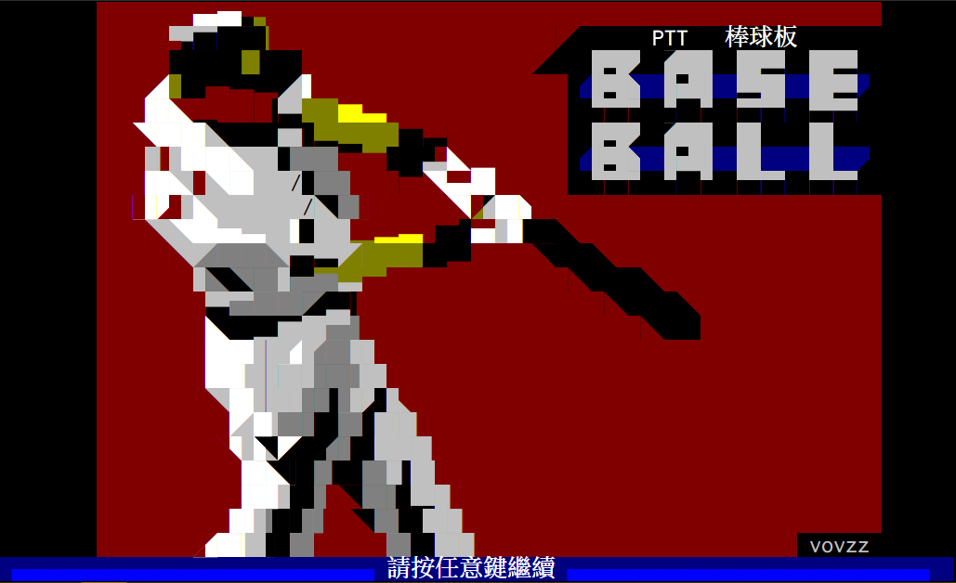
緣起
PTT作為全台灣最具規模的網路論壇之一，其棒球版是台灣許多棒球迷分享、交流棒球相關話題的重要平台，平均每日超過160篇文章、9000則留言被發表於棒球版中。身為台灣棒球迷，總發現平時不大關注棒球的多數台灣人唯有在國際賽期間才特別關心棒球，因此我們好奇PTT Baseball板上是否也有相同趨勢，並探討除大型國際賽之外又有何因素導致棒球板短期內人氣大增，並以其他相關指標觀察球迷行為取向。
标题文字添加

Slide 5
資料蒐集方法與呈現方式
我們爬取PTT棒球板2017至2018年間，共約12萬篇文章的資料製作本作品，透過將其發文時刻、日期、推文數量、發文者ID等資訊排列組合，試圖將資訊轉換為有實質意義的知識。並主要以「互動圖表」作為數位化作品之主軸，期盼圖像化且互動式的資訊能更有利閱聽人將吸收資訊，進而藉著本作品的領導，獲取台灣棒球迷行為取向的相關知識。（爬蟲與動態圖表技術來源置於附錄）

Slide 6
PART
02
數位作品及發現

Slide 7
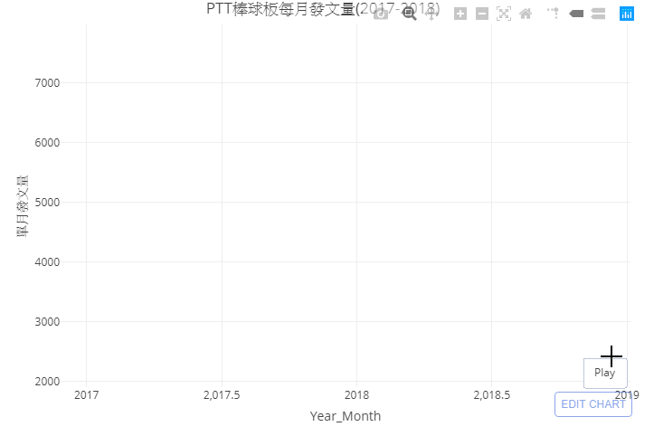
總體發文量趨勢－既互動圖表功能介紹
折線圖顯示當月
棒球板總發文量 →
點擊Play鍵觸發動畫↑

Slide 8
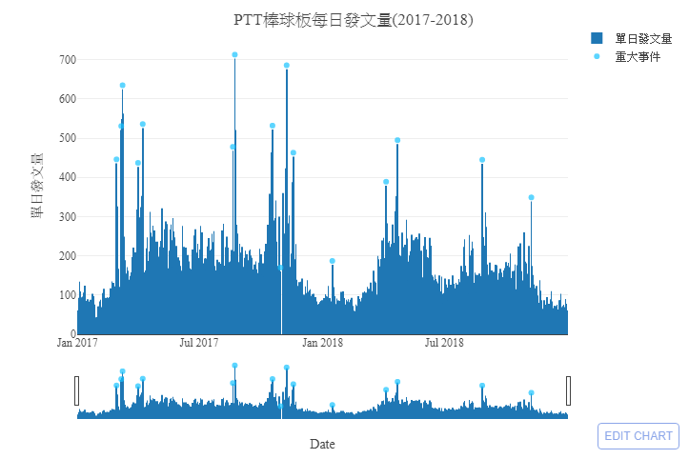
總體發文量趨勢－既互動圖表功能介紹
藍點代表該日期
發生之重大事件 →
Bar Plot顯示當日日期
及當天棒球板發文量 →
且得以拖動時間軸，選取欲觀查的區間 ↑

Slide 9
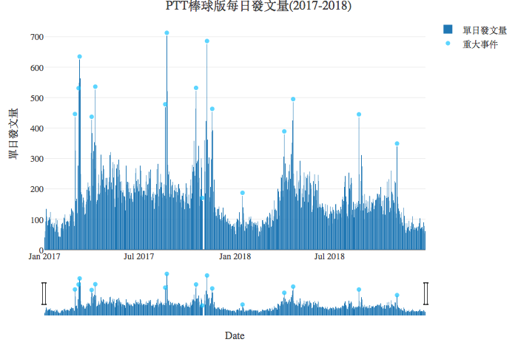
總體發文量趨勢
2017世界棒球經典賽
韓國11：8台灣
陳鴻文慘遭金泰均炮轟狙擊
2017世界大學運動會
韓國6:3台灣
陳重廷在三壘遭
韓國崔採興牽制出局
中華職棒
兄弟五虎將事件後續
中華職棒
壹週刊：兄弟
五虎將事件
2017世界棒球經典賽
以色列15：7台灣
誰在一壘？砂鍋大的失誤
2017世界大學運動會
台灣3:4法國
王正棠再見失誤
蔣智賢怒推史奈德
象迷怒燒珍藏球衣
2017亞冠賽
日本7:0台灣
2018巨港亞運
台灣2:1韓國
林加祐兩分砲
2017中職日職對抗賽
王柏融砲轟則本昂大
大谷翔平
表現優異
連續兩戰開轟
2018中職日職對抗賽中職6:5韓國
藍寅倫三分砲
中華職棒
林哲瑄與林益全內鬥爭議後續林宗男老婆的臉書，到底神全做了什麼事？
中華職棒
林哲瑄與林益全內鬥爭議
中華職棒
陳鴻文 張正偉 林煜清 加入富邦
PTT大當機

Slide 10
影響發文量成因
前兩頁圖表分別為PTT棒球板上
「逐月」及「逐日」文章量的加總，以此可得知，造成棒球板人氣提升的主要成因有二，其一為大型國際賽、其二為中華職棒球員與球團之間的爭議。能夠藉此說明台灣棒球迷除了關心國際賽外，同樣關心球員之間的八卦。
國際賽
中華職棒爭議
國際賽明顯使得棒球板人氣提升，不論輸球、贏球皆會使得當天發文量明顯高於其他日子。
如中信兄弟五虎將事件、富邦悍將林益全選手與林哲瑄瑄手內鬥事件，都造成棒球板異常人氣提升。

Slide 11
總體推文量趨勢
除了發文之外，鄉民們在每篇貼文底下的留言同樣事關
重大，因此我們又透過棒球板的留言數量來觀測棒球板
的熱門程度。在PTT的架構下，文章的留言分成三種態
度取向，「推」表示贊同、「→」代表中立而「噓」代
表反對，如下圖所示。

Slide 12
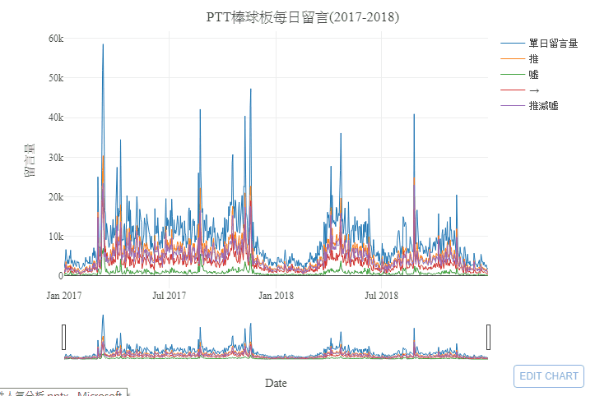
總體推文量趨勢
透過標籤開啟或
←關閉特定的折線圖

Slide 13
總體推文量趨勢
53
總體推文量趨勢與發文量趨勢大致相同，皆是在有國際賽或中華職棒球員爭議時出現相較大量的留言。不過，值得注意的是，部分日期的噓文出現的比率相較大部分日期更高，或許代表某些文章特別引起棒球板球迷反感。
爆
X3
18

Slide 14
其餘互動圖表（圖表意涵說明皆在作品之中）
棒球板各分類
貼文比率
棒球板球迷
發文量排名
中華職棒
四隊討論度
棒球板球迷
發文時間

Slide 15
PART
03
小結

Slide 16
小結
透過爬取PTT Baseball板2年間的所有文章，我們能大致
觀測到台灣棒球迷在網路論壇上的行為取向，亦可隨時
間得到貫時性的趨勢變化。我們得知球迷除了大型國際
賽外，往往特別關注球員、球團之間的爭議，得知中華
職棒各隊被討論的程度消長、得知棒球板的發文類別、
亦可得知大量發文不見得會得到留言或回覆。若去追蹤
棒球板熱門時刻的發文內容，或追蹤活躍帳號在棒球板
上的行為取向，還可為棒球迷的行為做更細緻的討論，
同理，若使用相同技術檢視其他看板，便有機會能夠得
到更多領域的社群行為取向。

Slide 17
PART
04
附錄

Slide 18
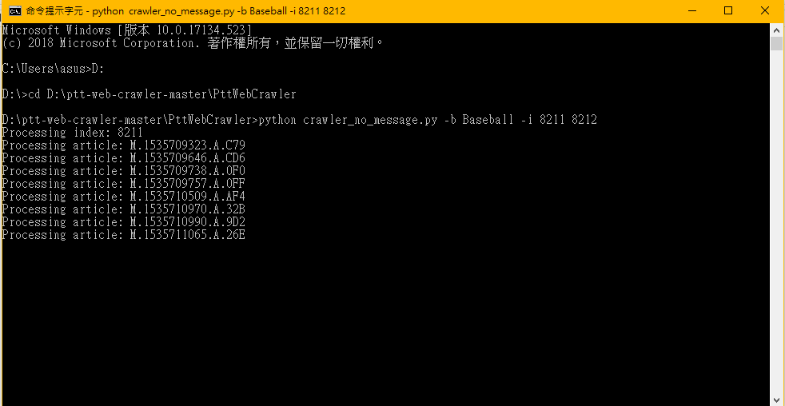
附錄－爬蟲技術來源
ptt爬蟲技術：https://github.com/jwlin/ptt-web-crawler
使用語言：Python（以上列模組為基礎做修改）

Slide 19
附錄－資料來源
PTT web Baseball 板
從 第2816頁：
https://www.ptt.cc/bbs/Baseball/index2816.html
至 第9018頁：
https://www.ptt.cc/bbs/Baseball/index9018.html
共約12萬篇文章

Slide 20
附錄－動態圖表技術來源
動態圖表技術：https://plot.ly/r/
Plotly R Open Source Graphing Library
使用語言：R
使用套件：Plotly

